Slide 1



Universidad de Artemisa
CURSO: CONCEPCIONES ACTUALES DE LA DIDÁCTICA
CONCEPCIONES QUE SUSTENTAN EL DESARROLLO DE UNA DIDÁCTICA QUE RESPONDA A LOS REQUERIMIENTOS DE FORMACIÓN QUE NECESITA LA SOCIEDAD DEL CONOCIMIENTO. LOS ROLES DE LOS SUJETOS DEL PEA A LA LUZ DE ESTAS CONCEPCIONES
Dr. C. Deila Vázquez Abella deila@uart.edu.cu
Prof. Auxiliar Ysabel Marivel García Rodríguez

Slide 2
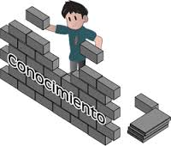
1. Didáctica clásica
2. Didáctica conductista
3. Aprendizaje colaborativo
4. Tecnología educativa
Aprendizaje desarrollador
6. Enfoque holístico-configuracional
CONCEPCIONES POR EQUIPOS

Slide 3





Síntesis de lo expuesto y valoración de su posible aplicación
Hasta
15 minutos
EQUIPO
LOS PARTICIPANTES
Intercambio equipo-participantes
PROCEDIMIENTO GENERAL
Discusión en plenario ¿qué concepción es la mejor?

Slide 4

ASPECTOS A CONSIDERAR EN LAS EXPOSICIONES
Características
Potencialidades
Limitaciones
Roles de los sujetos del PEA
Influencia en la práctica educativa
Pertinencia según demandas de las sociedades del conocimiento

Slide 5
Didáctica clásica

Slide 6
Didáctica conductista

Slide 7
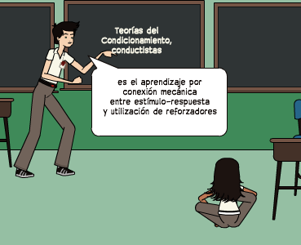

Slide 8
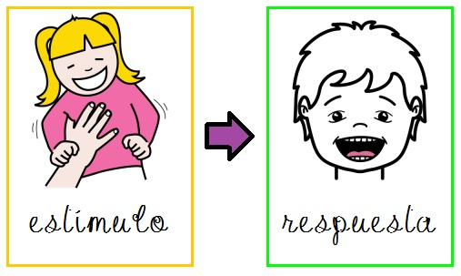

Slide 9


Slide 10
Tecnología educativa

Slide 11


Slide 12
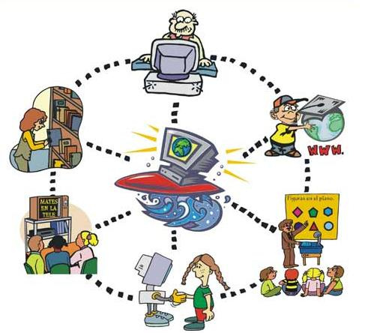
Tecnología educativa

Slide 13
Aprendizaje colaborativo

Slide 14




Slide 15
Aprendizaje desarrollador

Slide 16



Slide 17
CARACTERÍSTICAS DEL APRENDIZAJE HUMANO
  PROCESO DIALÉCTICO
  NATURALEZA SOCIAL-INDIVIDUAL
  MULTIDIMENSIONAL
  A LO LARGO DE TODA LA VIDA
¿QUÉ ES EL APRENDIZAJE?
NATURALEZA
  DIVERSO:
    Aprender a conocer
    Aprender a hacer
    Aprender a convivir
    Aprender a ser
¿QUÉ SE
APRENDE?
CONTENIDOS
¿CÓMO SE
APRENDE?
PROCESOS
  ACTIVO
  REGULADO
  CONSTRUCTIVO,
  SIGNIFICATIVO
  MOTIVADO
¿EN QUÉ
CONDICIONES SE APRENDE?
  MEDIADO
  COOPERATIVO
  CONTEXTUALIZADO
CONDICIONES

Slide 18
APRENDIZAJE DESARROLLADOR
“Es aquel que garantiza en el individuo la apropiación activa y creadora de la cultura, propiciando el autodesarrollo constante, de su autonomía y autodeterminación, en intima conexión con los necesarios procesos de socialización, compromiso y responsabilidad social.”
Doris Castellanos (2001)

Slide 19
DIMENSIONES DEL APRENDIZAJE DESARROLLADOR
APRENDIZAJE
DESARROLLADOR
ACTIVACION-
REGULACION
SIGNIFICATIVIDAD
MOTIVACION
PARA
APRENDER

Slide 20
Activación - Regulación
Comprende la actividad intelectual productivo-creadora, el desarrollo alcanzado por los procesos del pensamiento. Incluye:
El aspecto procesal.
El aspecto operacional.
Los procesos metacognitivos.

Slide 21
Significatividad de los procesos
Integra los aspectos cognitivos y afectivos mediante el establecimiento de relaciones significativas entre:
Los nuevos conocimientos con los anteriores.
Lo nuevo con la experiencia cotidiana del conocimiento y de la vida.
La teoría y la práctica.
Los nuevos contenidos y el mundo afectivo del sujeto.

Slide 22
Motivación para aprender
Dada por las particularidades de los procesos motivacionales que estimulan, sostienen y dan dirección al aprendizaje. Indicadores:
Motivaciones predominantemente intrínsecas.
Sistema de autovaloraciones y expectativas positivas con respecto al aprendizaje escolar.
Autovaloración y aceptación positiva de sí.

Slide 23
Procesos metacognitivos
El estudiante debe reflexionar sobre cómo pensó acerca de lo que pensó.
. ¿Cómo llegué a esa respuesta?
. ¿Qué “camino” seguí?
. ¿Qué hice primero y qué después?¿Por qué?
. ¿Qué NO hice correctamente? ¿Por qué?

Slide 24
Procesos metacognitivos
El estudiante debe reflexionar sobre cómo pensó acerca de lo que pensó y comparar su(s) respuesta(s) con las de otros compañeros.
En relación con la(s) respuesta(s) de mi(s) compañeros(as):
-¿Qué aspectos no tuve en cuenta?
- ¿Qué aspectos añadiría a la(s) mía(s)?¿Por qué?

Slide 25
Procesos metacognitivos
El estudiante debe reflexionar sobre cómo pensó acerca de lo que pensó y comparar su(s) respuesta(s) con las de otros compañeros.
-¿Qué actividad me resultó más fácil?¿Por qué?
-¿Qué actividad me resultó más difícil?¿Por qué?

Slide 26
Enfoque holístico-configuracional

Slide 27

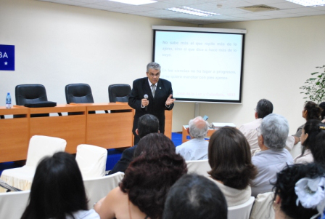
Homero Calixto Fuentes
Teoría Holística configuracional
CONFORMACIÓN DE EQUIPOS
Esencialidades del trabajo en pequeños grupos
Procedimiento de trabajo para solucionar tareas grupales del equipo

Slide 28
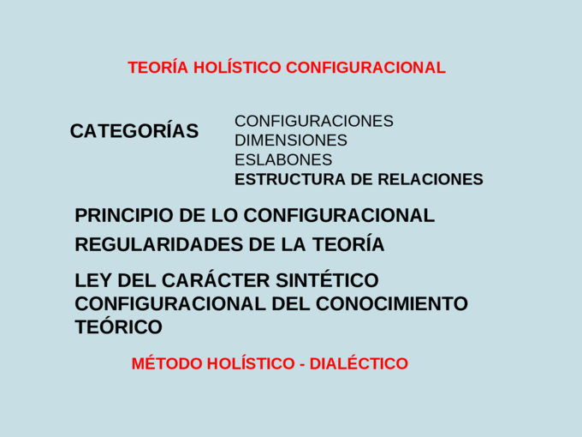

Presentaciones de profesores y estudiantes
(Por parejas)
Nombre
Afiliación
Ocupación laboral
Cosas que agradan y desagradan

Slide 29
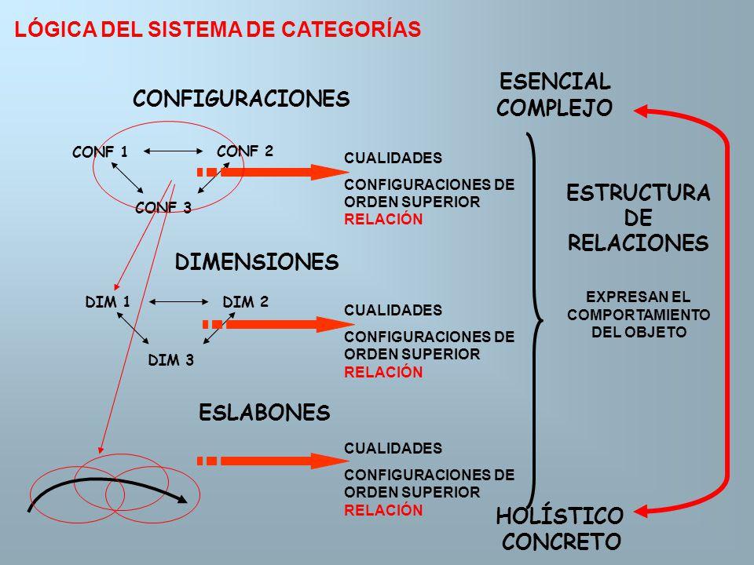

Slide 30
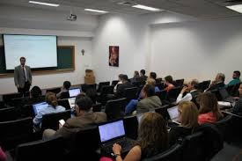
LOS ELEMENTOS MEDIATIZADORES DE LA RELACIÓN ENTRE LOS PROTAGONISTAS DEL PROCESO DE ENSEÑANZA-APRENDIZAJE
EL PROBLEMA
LOS OBJETIVOS
EL CONTENIDO
LOS MÉTODOS
LOS MEDIOS
LAS FORMAS DE ORGANIZACIÓN
LA EVALUACIÓN

Slide 31
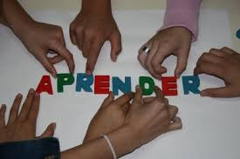
ESTUDIO INDEPENDIENTE
Los equipos desarrollarán una investigación acerca de los elementos mediatizadores de la relación entre los protagonistas del PEA. Cada equipo tiene libertad para organizar el trabajo de sus miembros, para conducir la búsqueda de información y para la presentación de sus hallazgos ante el grupo. La distribución del trabajo aparece a continuación:
Equipo 1: Problema y objetivos
Equipo 4: Medios
Equipo 2: Contenidos
Equipo 5: Formas de organización
Equipo 3: Métodos
Equipo 6: Evaluación

